Slide 1
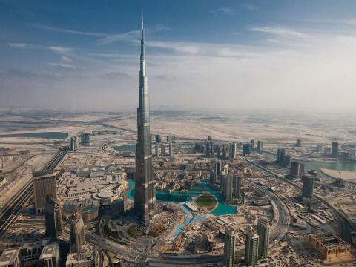
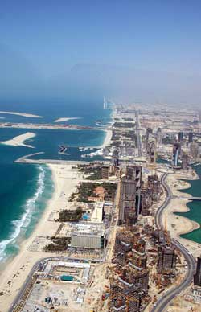
Об'єднані Арабські Емірати

Slide 2
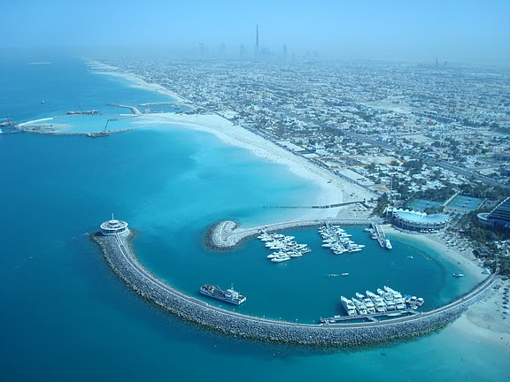
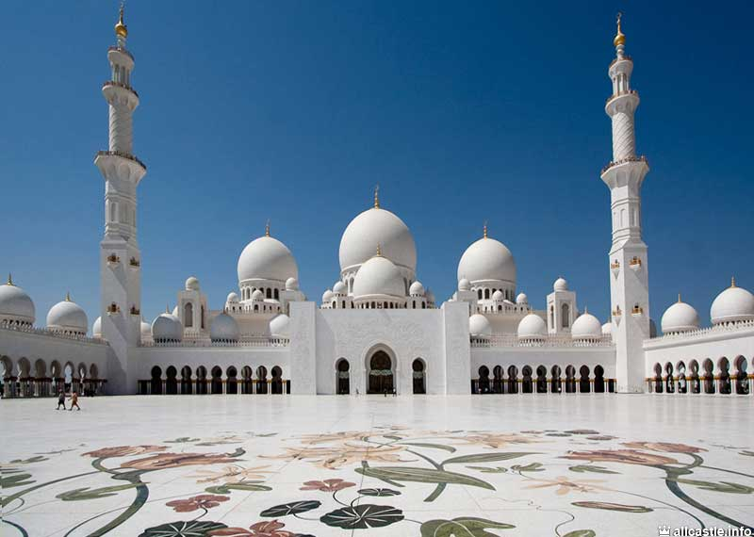
Об'єднані Арабські Емірати,федерація семи еміратів :Абу-Дабі,Дубай Шарджа, Аджман, Умм-ель-Кайвайн,Катару Ель-Фуджайра і Рас-ель-Хайма; знаходяться в південно-західній Азії в Перській затоці, межують на південно-заході із Саудівською Аравією і на південно-сході з Оманом.
У минулому країна називалася Договірним Оманом і являла собою об'єднання британських протекторатів. Держава Об'єднані Арабські Емірати (ОАЕ) була проголошена 2 грудня 1971.

Slide 3
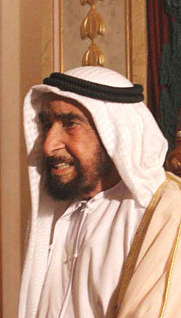
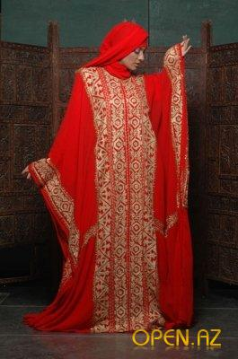
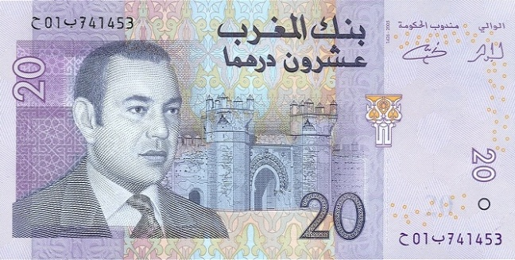
площа 83657 км²;
столиця Абу-Дабі (найбільше місто — Дубай);
рельєф: пустелі і плоскі прибережні рівнин, на сході гори;
глава держави й уряду шейх Халіфа бін Заїд аль Нахайян з 2004;
політична система абсолютизм;
експорт: природний газ, нафта, риба, фініки;
населення 2250 тис. (1990) (10% кочівники);
мови: арабська (державна), фарсі, гінді, урду, англійська;
Грошова одиниця — федеральний дирхам.

Slide 4
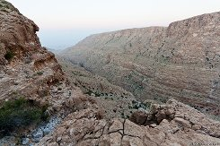
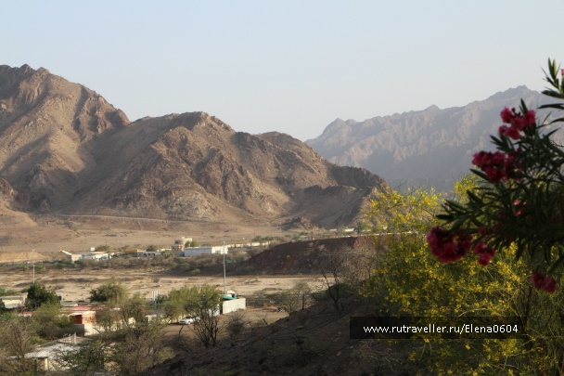
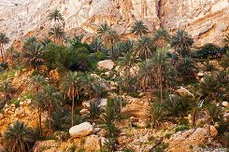
Рельєф, грунти країни
Більшу частину території ОАЕ займають солончаки та піщані пустелі, на заході розташовані піщані і кам'янисті пустелі, на сході і північному сході - гори Хаджар (найвища точка - гора Адана( 1127 м). Найвища точка країни - гора Джабаль Йібір (1527 м). На схід від затоки Ель-Удайд, що біля основипівострова Катар, простягаються рухомі піщані дюни, вздовж узбережжя поширені плоскі безплідні солончаки. Береги переважно низькі, узбережжя порізане невеликими бухтами, обрамлене острівцями і кораловими рифами, що виступають над поверхнею мілководь.
Велика частина території ОАЕ являє собою пустельну рівнину. На сході вона переходить в кам'янисте плато (вис. до 1127 м), на півдні зливається з піщаною пустелею Руб-ель-Халі, а на заході переходить в кам'янисту пустелю Ель-Джафура.

Slide 5
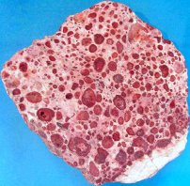
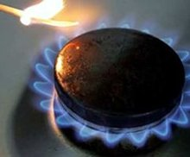
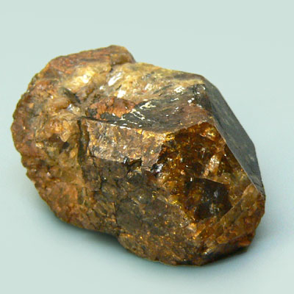
Корисні копалини
Основними корисними копалинами є нафта і природний газ. Запаси нафти оцінюються в 12 330 млн т. (близько 10% світових запасів). Територія ОАЕ з прилеглою акваторією розташована наплатформному схилі Персидської затоки нафтогазоносного її басейну. У країні відкрито близько 30 нафтових, 5 газонафтових, 6 газових і газоконденсатних родовищ. Основні нафтові родовища в Абу-Дабі - Асаба, Беб, Бу Хаса, Аль-Закумі, в Дубаї - Фаллах, Фатех, Південно-Західний Фатех, Маргхам, в Шарджі - Мубарак. Запаси природного газу становлять 5794 млрд м³. За запасами природного газу ОАЕ займають 4-е місце у світі після Росії, Ірану і Катару. Нафтові родовища ОАЕ легкі, сірчисті, переважно метанові. Перспективи відкриття нових родовищ нафти і газу пов'язують з районами «абудабійської пустелі» і глибокими продуктивними горизонтами виявлених родовищ.

Slide 6
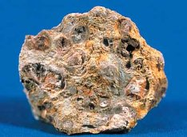
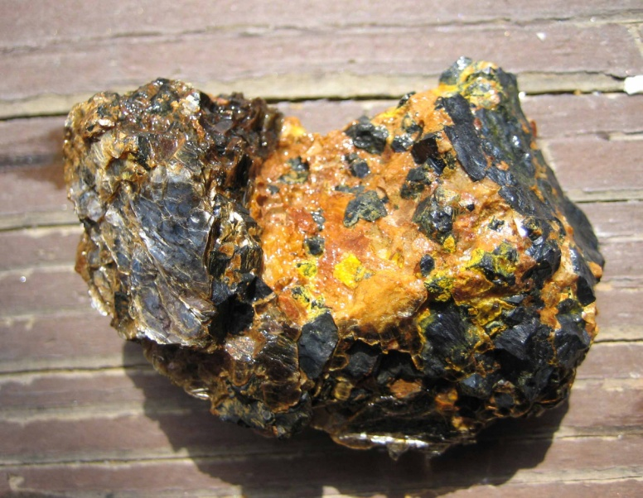
У північній частині країни, в горах поблизу Оману відомі хромітові розсипи (Cr2О3 11-16%), які відносяться до порід офіолітового комплексу. Тут же виявлені невеликі рудопрояви міді і марганцю. У 1974 в Ель-Фуджайрі знайдені поклади уранової руди. Наявні в країні, також, поклади нікелевої руди і бокситів.

Slide 7
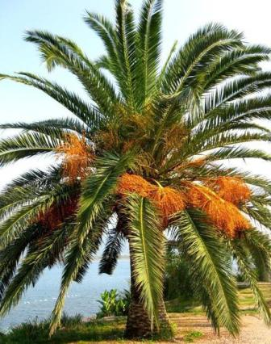
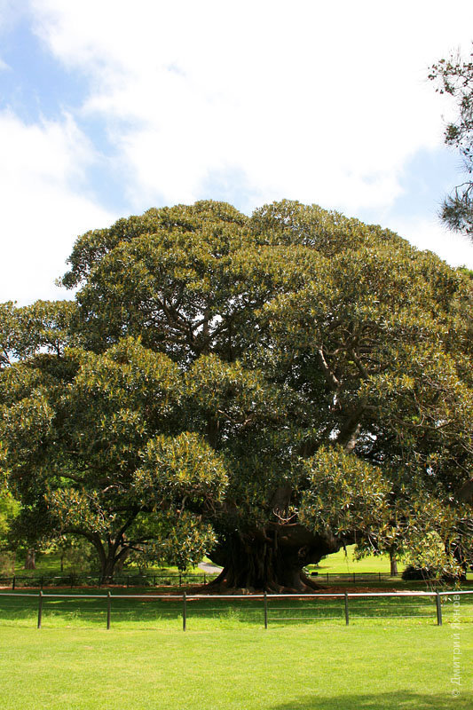
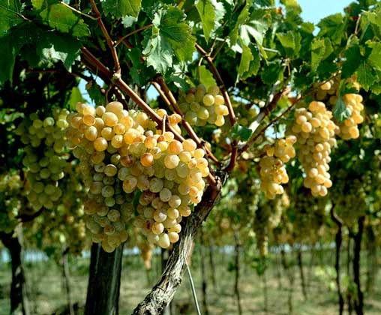
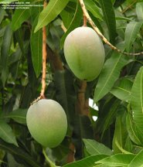
Флора і фауна країни
На західних схилах гір розташовані великі оази з виноградниками, фініковими пальмами, акаціями, тамаріском, евкаліптовими деревами, культивуються також зернові культури, манго, банани,лимони, тютюн. Загалом, в горах - рослинність типова для саван. У пустельних районах флора дуже бідна,і складається з трави і терну.

Slide 8
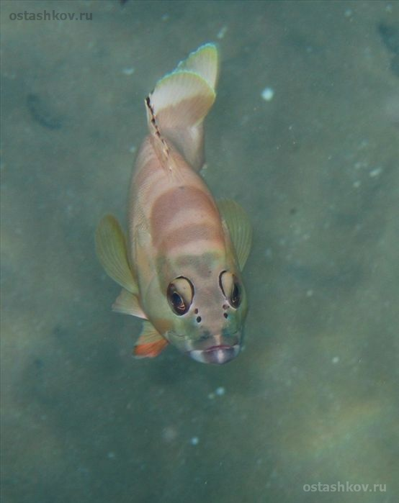
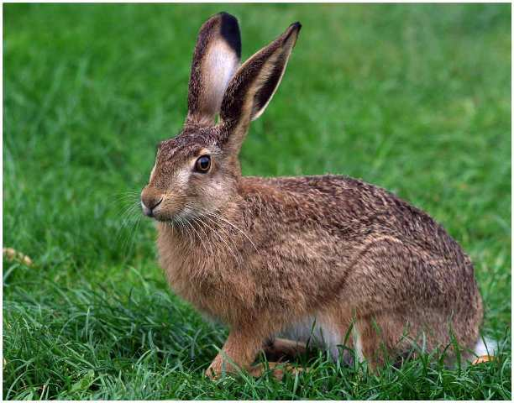
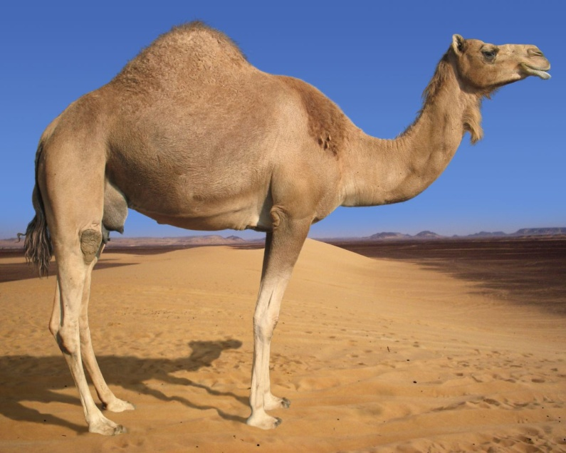
тут водяться зайці, тушканчики, газелі, одногорбий аравійський верблюд, деякі види ящірок і змій. Прибережні води Перської затоки багаті рибою (сардини, оселедець, скумбрія, морський окунь і тунець, а також водяться акули та кити) та перлами.
Корінна фауна перебуває на межі зникнення через інтенсивне полюванням, це змусило урядові чинники до створення програми по її збереженню. Саме тому було засновано заповідник Бані Яс(Bani Yas) на однойменному острові, зініційований шейхом Заїд бін Султан Аль Нахайян в 1970-х роках, що призвело до збереження та виживання арабської антилопи і леопарда.

Slide 9
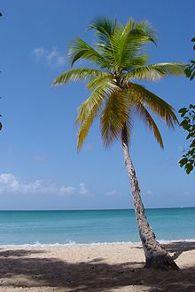
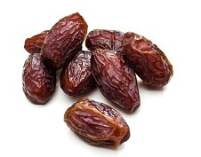
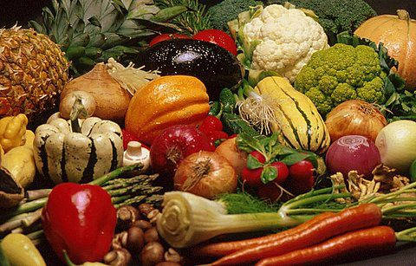
Сільське господарство країни
Сільське господарство становить незначний відсоток ВВП країни. З моменту виникнення єдиної держави уряд заохочує розвиток цієї галузі. Головна культура - пальма, культивується в основному в оазисах і на узбережжі. Вирощуються фініки й овочі. Докладаються зусилля для самозабезпечення країни зерном, але цьому перешкоджає нестача прісної води. Розводять домашню птицю і велику рогату худобу. Кочівники розводять овець, кіз і верблюдів. Основними перешкодами для розвитку сільського господарства є жаркий і сухий клімат, нестача родючих земель, рої сарани, що наступають періодично. Інтенсивний розвиток землеробства призвів до виснаження підземних водних ресурсів і засолення ґрунтів - кілька ферм були змушені припинити своє існування.

Slide 10
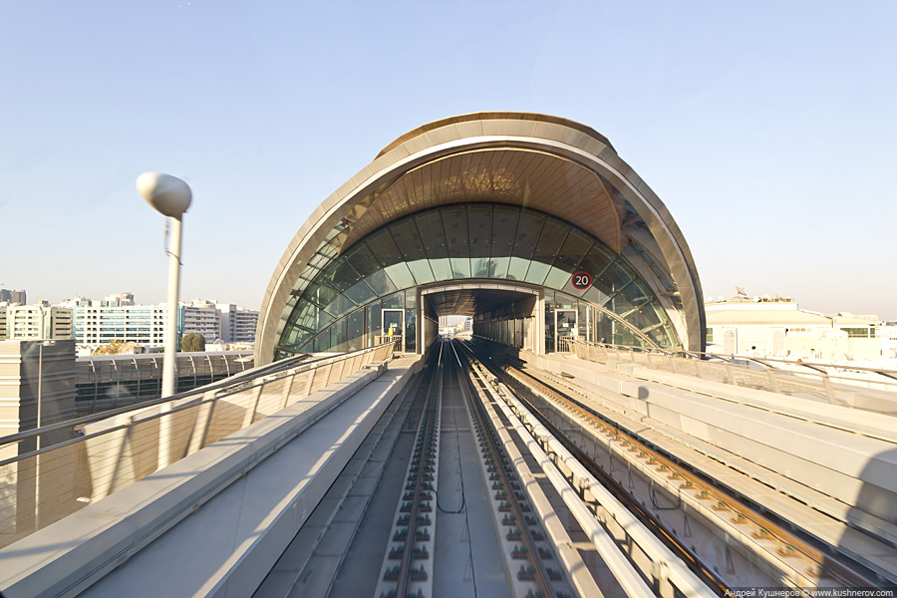
Транспорт країни
Автомобільний транспорт – єдиний вид транспорту в ОАЕ. У ОАЕ немає залізниць, перевезення в основному забезпечуються автотранспортом. Усі емірати пов'язані між собою чотирьох полосними магістралями. Основна магістраль проходить від Эш-Шам крізь ці головні прибережні міста до Катару та Саудівської Аравії. Загальна протяжність автошляхів 2000 км.

Slide 11
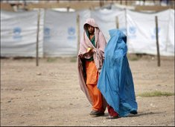
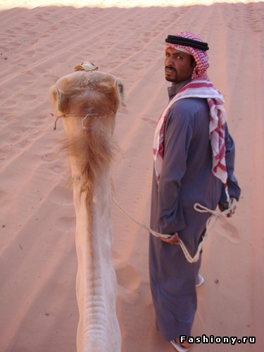
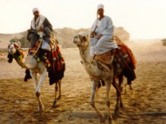
Етнічний склад
Близько 80% населення є вихідцями з інших країн. У 2000 році етнічні араби становили 48,1% всього населення (з них араби ОАЕ - 12,2%, бедуїни - 9,4%,єгипетські араби - 6,2%, оманські араби - 4,1%, саудівські араби - 4% ), вихідці з Південної Азії - 35,7%, іранці - 5%, філіппінці - 3,4%, європейці - 2,4%, інші народності- 5,4%. Число громадян ОАЕ, за різними оцінками, в останні десятиліття не перевищує 25% від всього населення країни. У той же час найчисленніші етнічні групи представляють (станом на 2003 рік) вихідці з Індії (близько 30%, або 1,2 млн) і Пакистану (близько 20%)

Slide 12
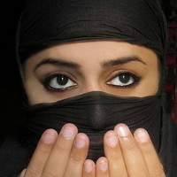
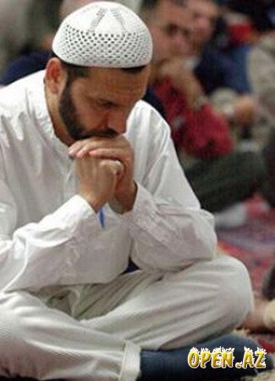
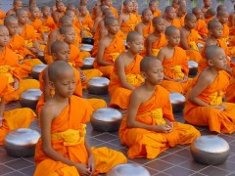
Релігійний склад
Із 4,4 млн населення, що постійно проживає у країні, лише 15-20% мешканців є громадянами ОАЕ[(за даними перепису 2005 року), із них 97% жителів є мусульманами, 85 відсотків - суніти і 15 відсотків - шиїти]. Іноземці прибули, в основному, з країн Південної та Південно-Східної Азії, хоча значне їх число прибуло і з Близького Сходу, Європи, Центральної Азії, держав-членів Співдружності Незалежних Держав і Північної Америки.За даними уряду, 76% - мусульмани (від загальної чисельності всього населення країни), 9% - християни, і 15% - інші релігійні течії. А за неофіційними даними (підрахунок вели громадські структури та представники діаспор) - то, принаймні, 15% населення складають індуісти, 5% - буддисти, а 5% належать до інших релігійних груп, включаючи парсів, багаї, і сикхів.

Slide 13
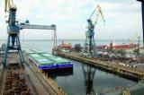
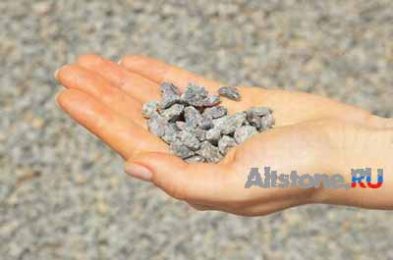
Економіка країни
Важливими галузями економіки ОАЕ, крім видобутку нафти й газу, є обробна промисловість, нафтопереробка, суднобудування і ремонт суден, рибальство, землеробство і кочове скотарство. У структурі ВВП зростає питома вага промисловості. Крім нафтопродуктів, країна виробляє сталь, алюміній, добрива, цемент, пластмаси, верстати й одяг.

Slide 14
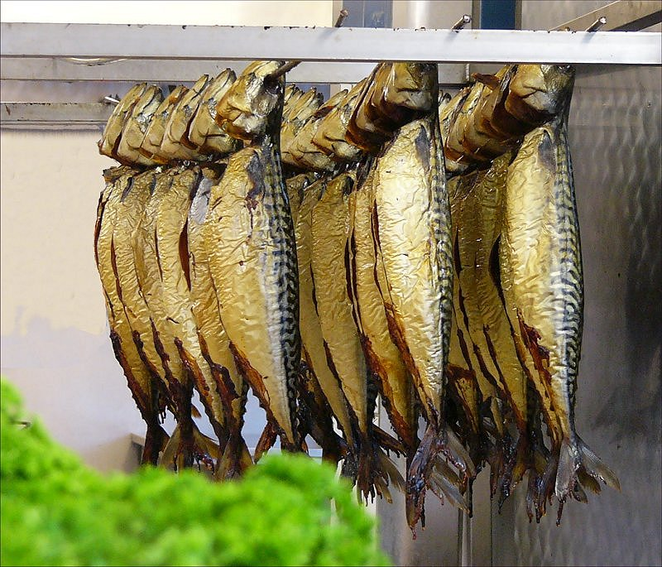
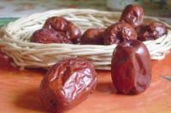
Експорт та імпорт
Склад експорту: нафта - 45%, газ, реекспорт, в'ялена риба, фініки. Географія експорту: Японія - 36%, Республіка Корея - 9%, Сінгапур - 5%, Індія - 5%, Оман - 3%. Склад імпорту: промислові товари, транспорт і устаткування, хімікати, продовольство. Географія імпорту: США - 9%, Японія - 9%, Великобританія - 9%, Німеччина - 6%, Індія - 6%. .

Slide 15
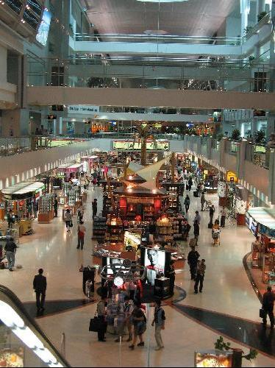
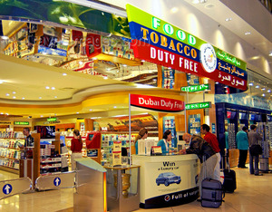
Туризм
Однією з найголовніших галузей економіки стає туризм. Крім східної екзотики, туристичні фірми практикують і шопінговий туризм, що допускає відвідання торговельних фестивалів і магазинів Duty Free в аеропортах Дубаю та Абу-Дабі. Місцеві магазини Duty Free є одними з найкращих у світі, а інтерес до них, після ліквідації мереж подібних магазинів у країнах ЄС, тільки зростає.

Slide 16
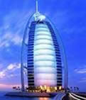
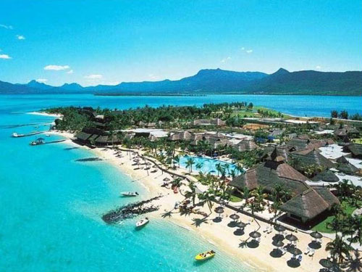
Міста-курорти ОАЕ
Дубай. Найбільш відоме місто і курорт Персидської затоки з унікальними можливостями для шопінгу та морського відпочинку. Тільки тут можна побачити таку кількість суперсучасних торгівельних центрів з низькими цінами та товари світових марок. Тільки тут , у березні місяці щорічно проводиться відомий шопінг-фестиваль. Район Дубай Джумейра_ це ідеальне місце для відпочинку. Це- багатокілометровий пісчаний пляж з великою кількістю готелей найвищого класу, в тому числі семизірковий Буршель Араб та шестизірковий Джумейра Біч.

Slide 17
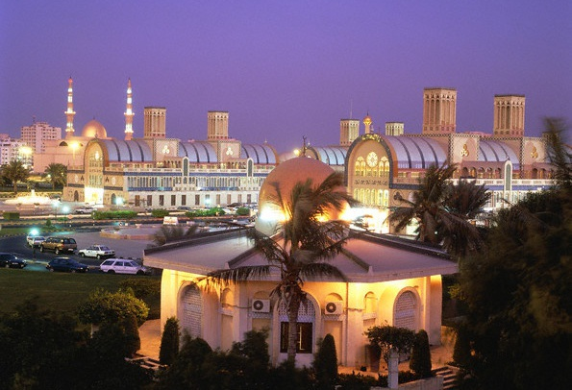
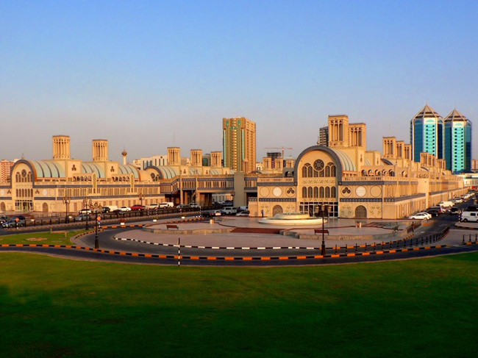
Шарджа. Це місто, де можна вдало поєднати відпочинок на морі з чудовими можливостями шопінгу, розташоване в 20 хвилинах їзди від міжнародного аеропорту. На відміну від Дубая, тут більша кількість історичних місць архітектури в арабському стилі, більше відчувається Схід.

Slide 18
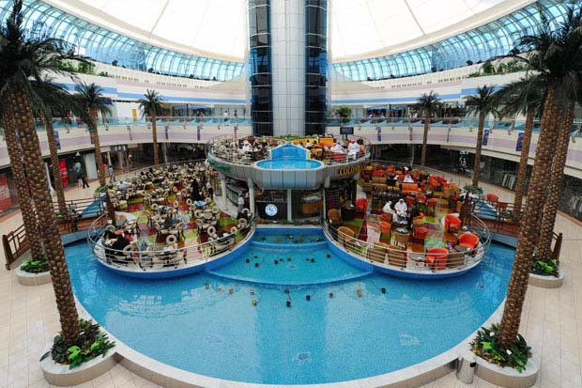
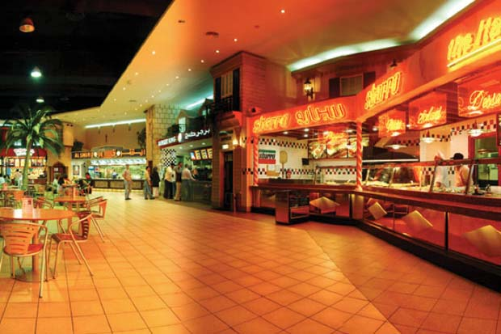
Абу-Дабі. Столиця ОАЕ , одне з найсучасніших міст Персидської затоки. Сьогодні це найбільший банківський та політичний центр країни, її фінансова столиця. Саме тут, на околицях міста, видобувається основна частина нафти цілої країни. Поряд з цим – Абі-Дабу- це сучасні готелі високого класу, пісчані пляжі та сучасний торгівельний центр Marina Mall, це захоплюючі екскурсії в історичне містечко Аль Ейн в Оман, джип сафарі та перегони на верблюдах.

Slide 19
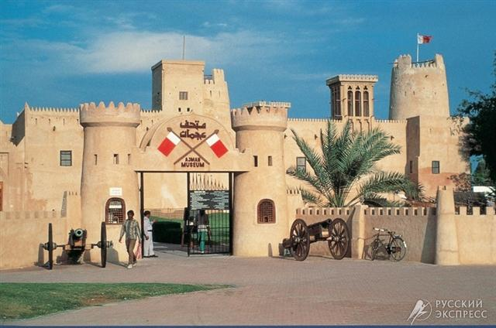
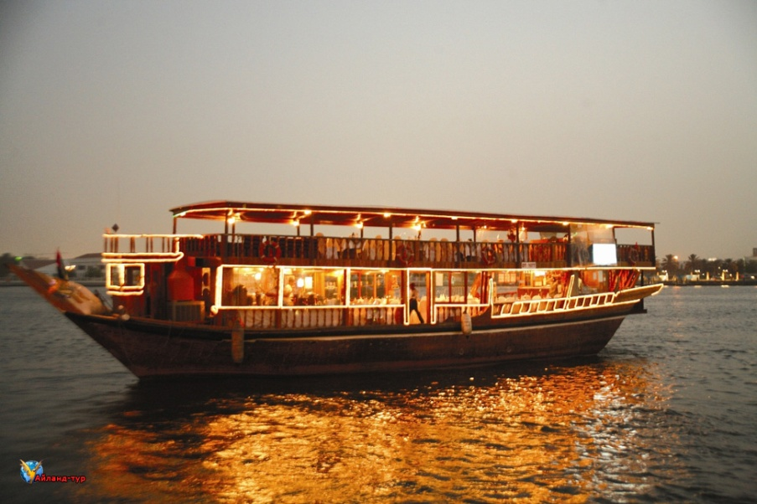
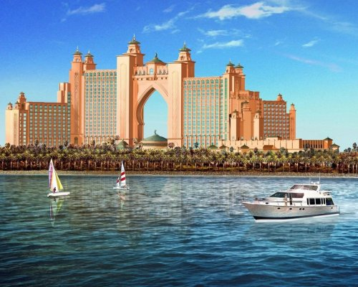
Аджман. Найменший з усіх еміратів, розташований в 30 хвилинах їзди від аеропорту Дубая. Тут найкраще відпочинуть ті, хто втомився від міського галасу і хоче в тиші поспілкуватися з природою та насолодитися життям. А для любителів екзотики -популярні перегони на верблюдах, які організовують в пустелі цього емірату.

Slide 20
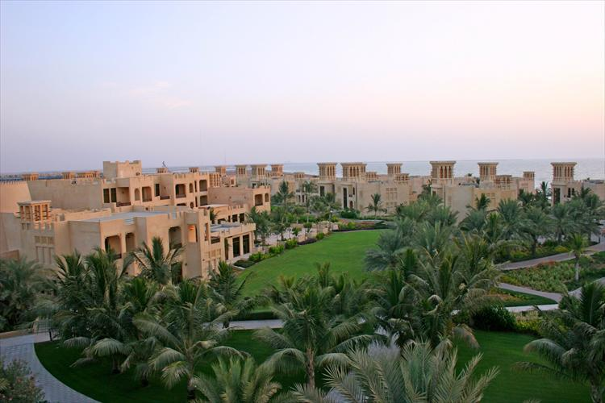
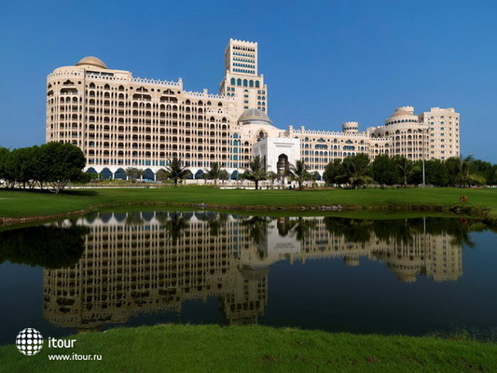
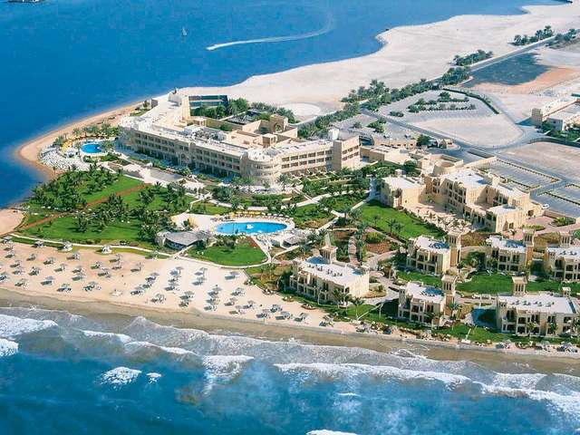
Рас Аль Хайма. Відомий своїми природніми гарячими джерелами, які є не менш популярними, ніж архітектурні місця Рас Аль-Хайма. Старий форт, який до середини ХХ-го століття був резиденцією правлячої родини, нещодавно перетворився на Музей. Тут зберігається багато цікавих експонатів- і старовинні предмети побуту, і багаточисленні археологічні знахідки.

Slide 21
Фуджейра. Невеликий емірат на самому сході країни, на березі Індійського океану, ідеально підходить для відпочинку. Можливості для шопінгу та екскурсій тут дещо скромніші, проте і відпочинок набагато спокійніший. Великою популярністю у туристів користується відомий П’ятничий базар, де можна купити будь-що- золото, сувеніри, вбрання. У Фуджейрі знаходяться три заповідні зони, які можуть відвідати туристи. Це водоспади Аль-Вуррайа, сади Айн-Аль-Мадхаб та гарячі джерела Айн-Аль-Гамур

Slide 22
Умм Аль Кувейн. Цей емірат прославився відомою академією верхової їзди, якою дуже пишаються місцеві жителі.Тут захоплюючіпляжі та лагуни, відпочинок тут користується великою популярністю. Із Умм Аль Кувейт туристи можуть здійснити екскурсії на острів Аль Сіярх, який є місцем проживання багато численний морських птиць.

